Slide 1



Journées Nationales de l’Innovation et de la Recherche-Action
Atelier au CFEN
Évaluation et Certification des Compétences Enseignantes
Inspecteurs, professeurs formateurs, conseillers
Pédagogiques
Du 20 au 23 mars 2023
Expert international M. IBRAHIMA SAKHO
Expert national M. NASSER AHMED

Slide 2





Jean-Marie De Ketele précise que « L'évaluation consiste à recueillir un ensemble d'informations pertinentes, valides et fiables et à examiner le degré d'adéquation entre cet ensemble d'informations et un ensemble de critères choisis adéquatement en vue de fonder une prise de décision. »
Evaluation et Certification
Objectifs
Définitions
S’imprégner des modèles existants
Créer un modèle pertinent et cohérent
S’approprier le modèle du déploiement
des compétences
Relever les éléments de professionnalisation
Créer des outils nécessaires au modèle
Concevoir un cadre globale de référence

Slide 3
Évaluer les enseignants ?
Portfolio
Première année: CFEN, 2 semestres (contrôle continu - examens) et 3 stages
Deuxième année: Terrain, stagiaire 1ère année, validations (formateur, CP et mémoire)
Troisième année: Terrain, titularisation par un jury présidé par un inspecteur
Titularisé/e
Grilles
Grilles
Grilles

Slide 4

Nos choix
Réalisations évaluées | Outils utilisés | Répartitions | Notes | Certifications
Portfolio d’intégration | Grille d’évaluation | 13 composantes | Non limité 20/20 | AFFT Attestation de Fin de Formation Théorique AFFI Attestation de Fin de Formation Initiale CAP Certificat d’Aptitude Pédagogique
Stage des Pratiques Accompagnées | Grille d’obs/éval | 9 Dimensions Gestion du temps Supports utilisés Démarche pédagogique Motivation/comp sociaux Evaluation / rétroactions Entretien avec le prof Préparations des cours Collaboration Assiduité | Limité à 15/20
Stage Semi-Responsabilité | Grille d’obs/éval |  | Limité à 16/20
Stage de Responsabilité/Titul | Grille d’obs/éval |  | Non limité 20/20

Slide 5
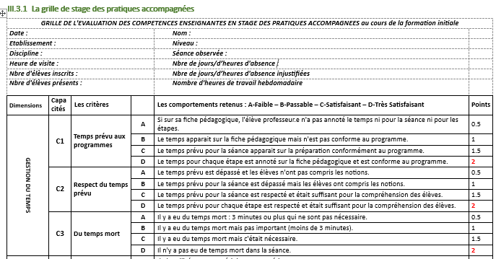
Grilles proposées

Slide 6
Grilles proposées : nos choix
Évaluations et rétroactions
Grille SPA - CFEN | Grille SSR - CFEN | Grille SR - Terrain
Les activités d’évaluation | Les activités d’évaluation | Les activités d’évaluation
Les justifications des réponses | Les justifications des réponses | Les justifications des réponse
Statut de l’erreur | Statut de l’erreur | Statut de l’erreur
 | Suivi et appréciations | Suivi et appréciations
 |  | La remédiation
 |  | Des réponses convaincantes

Slide 7
Démarche pédagogique: 12/14 capacités
Capacité |  | Les comportements retenus | SPA SR | SSR
Construire la synthèse | A | La règle ou la théorie est donnée par l'élève professeur/e. | 0.25 | 0.5
 | B | Un/une élève a lu la règle ou la théorie. | 0.5 | 1
 | C | Un seul élève ou un seul groupe d'élèves a synthétisé la règle. | 0.75 | 1.5
 |  | Un seul groupe d'élèves a synthétisé la règle (SR).
 | D | Les élèves ont découvert la règle ou la théorie dans des groupes de recherche. | 1 | 2

Slide 8
Stratégies
Défis
Recommandations
Absence des concernés
Longueur des grilles
Formation et évaluations
Adaptation des grilles
Poursuivre le plan de carrière
Légiférer les procédures
Présentiel (4 jours)
3 rencontres synchrones
Réflexions asynchrones

